Slide 1
Отчет о работе ГБУ ЦД «Личность» в 2023 году: район
«Чертаново Центральное»

Slide 2
Государственное бюджетное учреждение города Москвы «Центр досуга и спорта «Высота» ведет свою деятельность на территории района с 2006 года.
По распоряжению префектуры Южного административного округа города Москвы № 01-10-507 от 13 декабря 2021 года О реорганизации государственных бюджетных учреждений подведомственных префектуре Южного административного округа ГБУ СДЦ «Чертаново Южное» вошло в состав ГБУ ЦД «Личность» как часть структурного подразделения 4 с 29 апреля 2022 года.

Slide 3
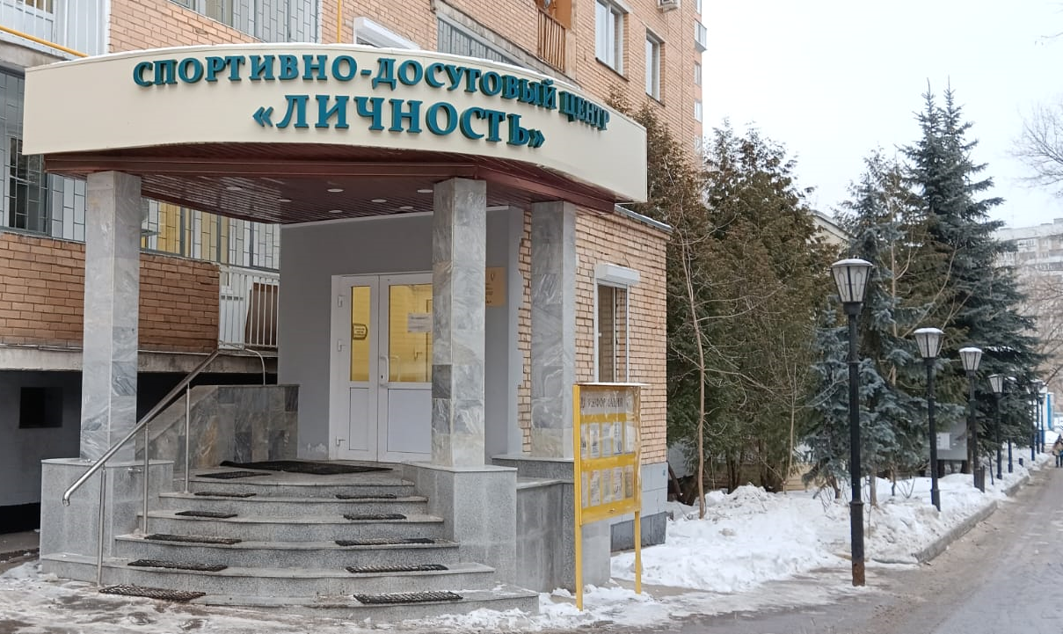
Содержание работы ГБУ ЦД «Личность»
Учреждение осуществляет социально-воспитательную, спортивно-оздоровительную и досуговую работу с населением в соответствии с Государственным заданием, с учетом потребностей населения различных категорий и возрастов.
На основании ежегодных опросов жителей, посещающих занятия в Учреждении, и с учетом возможностей Учреждения, открываются новые клубные объединения или вносятся изменения в работу прежних.

Slide 4
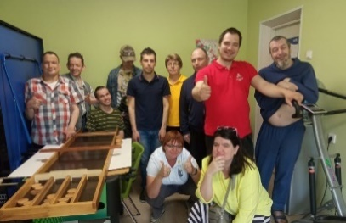
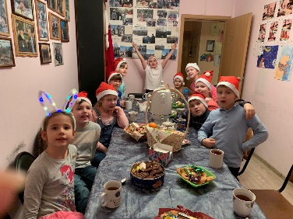
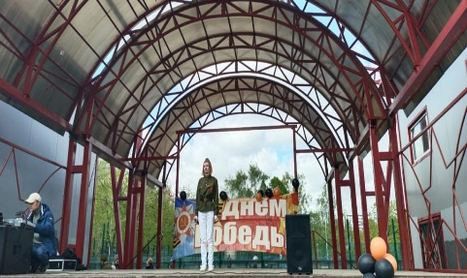
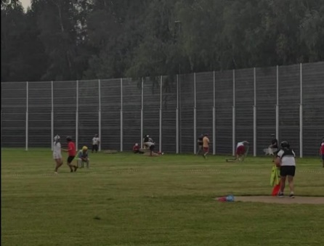
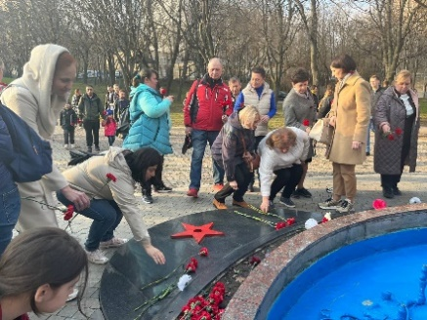
Государственное задание включает в себя следующие виды работ:
• Организация и проведение официальных физкультурных мероприятий города Москвы в соответствии с Единым календарным Планом физкультурных и спортивных мероприятий города Москвы.
• Организация деятельности творческих коллективов, студий, кружков.
• Организация и проведение фестивалей, смотров, конкурсов, иных культурно-массовых, общественно-социально-значимых мероприятий.

Slide 5
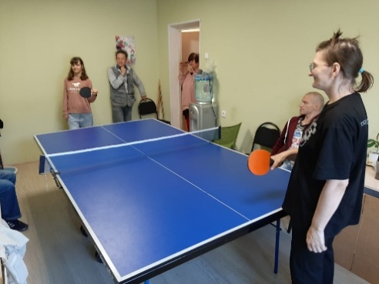
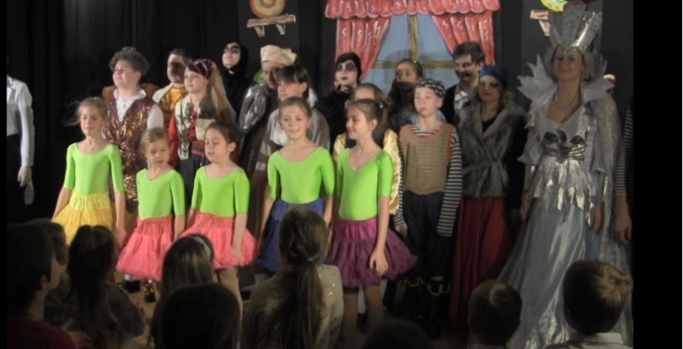
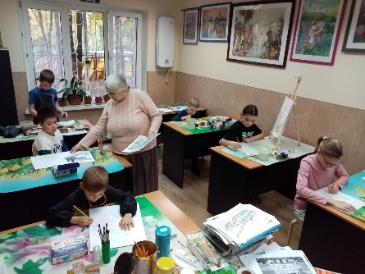
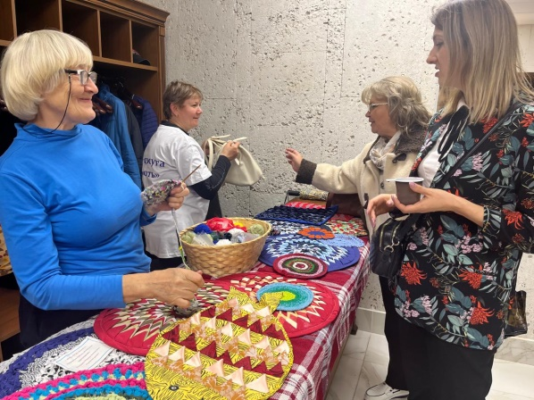
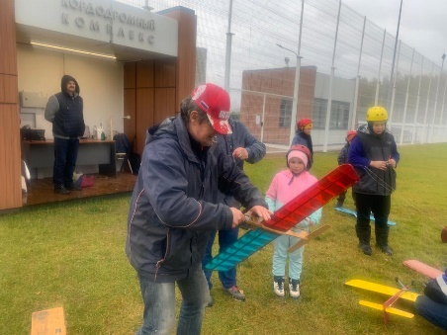
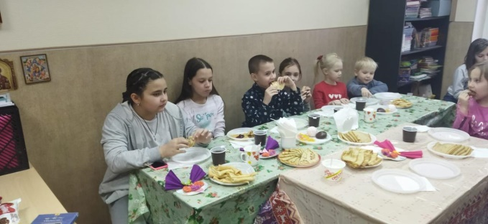
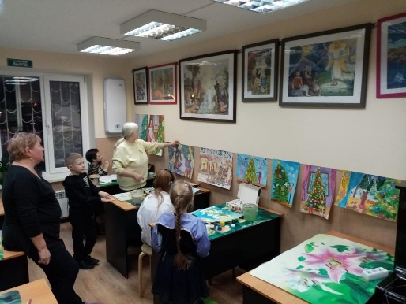
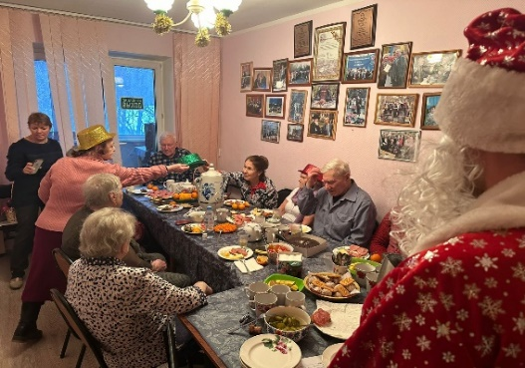
На территории района Чертаново Центральное функционируют 12 досуговых и 10 спортивных клубных объединений на бюджетной основе.
По программе «Московское долголетие» - 1 клубное объединение.
На внебюджетной основе - 3 клубных объединения.

Slide 6
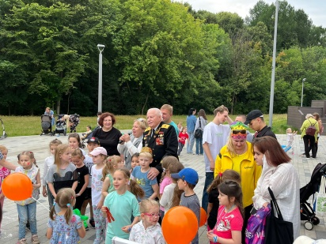
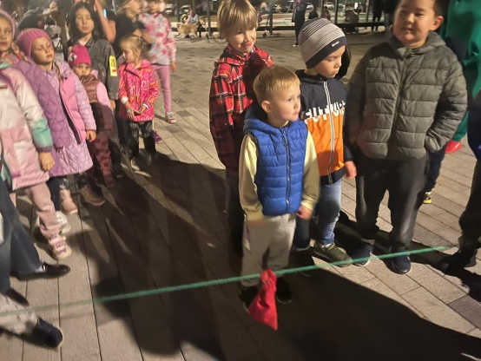
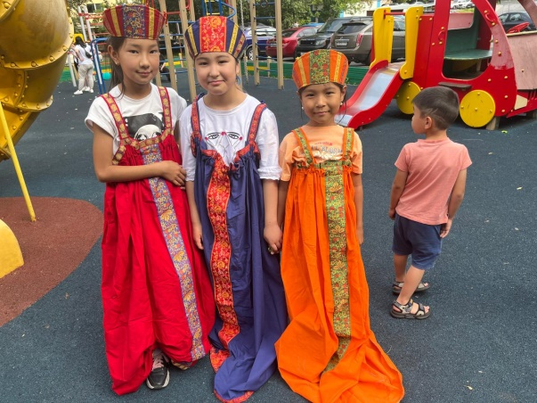
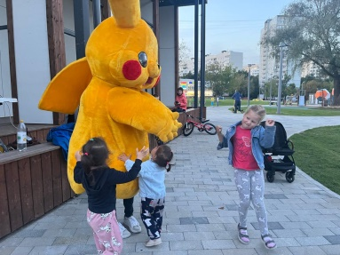
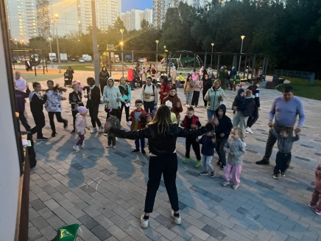
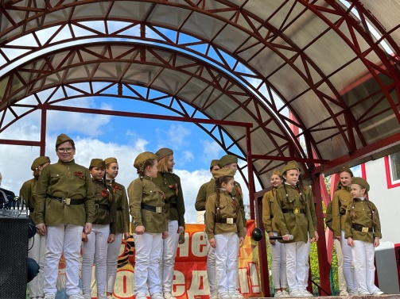
В 2023 году общее количество жителей, воспользовавшихся услугами, на бюджетной основе составило - 594 чел., что соответствует показателям государственного задания, из которых:
• - занимающихся досуговой деятельностью –324 чел.
• занимающихся спортивными направлениями – 270 чел.
Участниками досуговой, спортивной и социально – воспитательной деятельности являются дети, подростки, молодежь, взрослое население, а также люди старшего поколения 55+.
В рамках выполнения Государственного задания в 2023 году было организовано и проведено более 120 мероприятий, с охватом - 7395 чел.

Slide 7
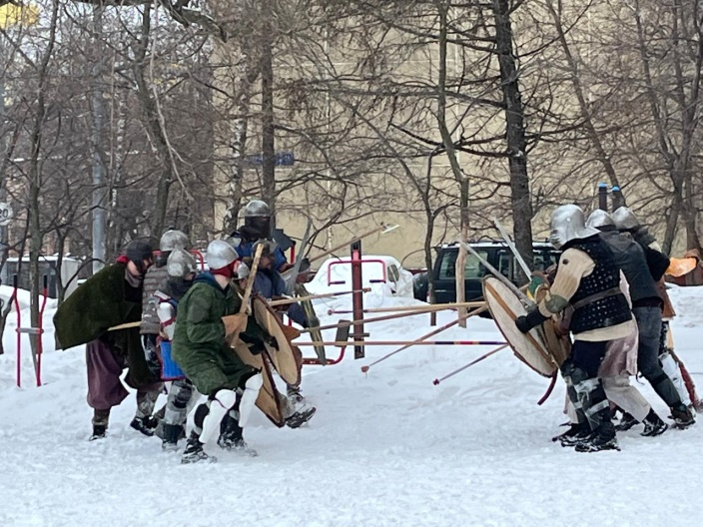
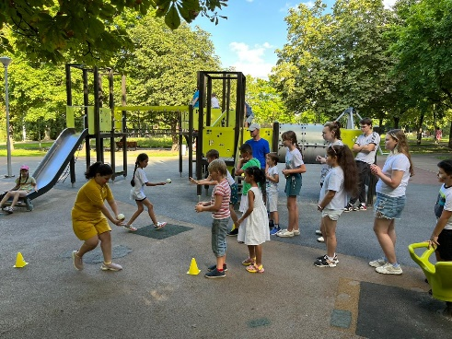
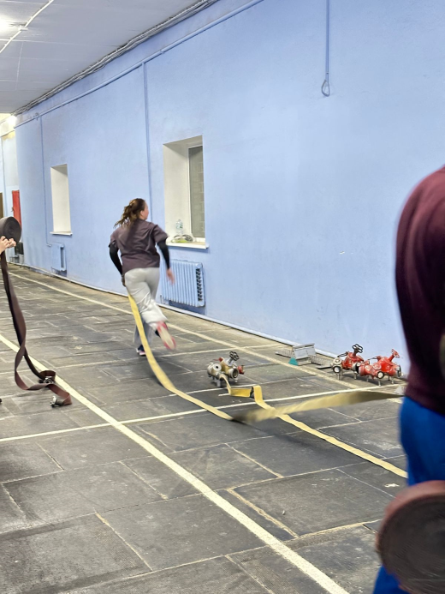
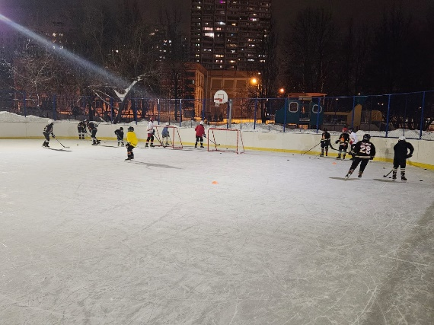
В целях профилактики правонарушений в молодежной среде, одной из основных задач в учреждении является привлечение к творческим занятиям, физической культурой и спортом всех социально-демографических групп населения, в том числе детей-сирот, детей, оставшихся без попечения родителей и подростков состоящие на учете в КДНиЗП.
Для детей несовершеннолетнего возраста организовано и проведено более 40 мероприятий.

Slide 8
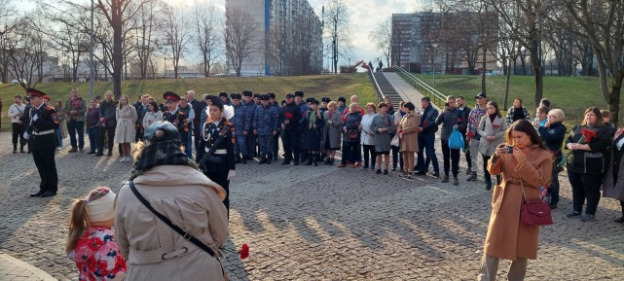
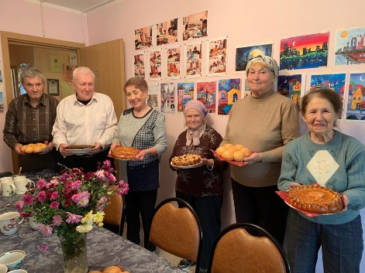
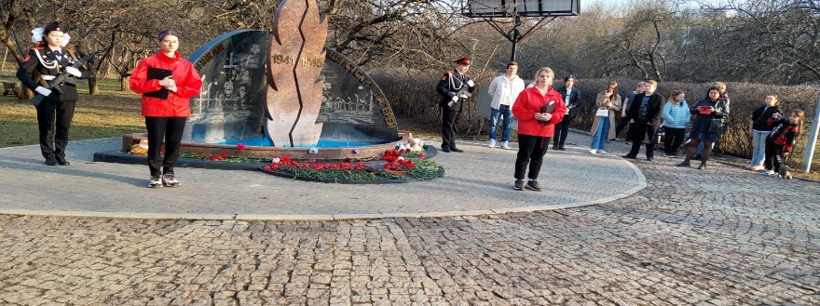
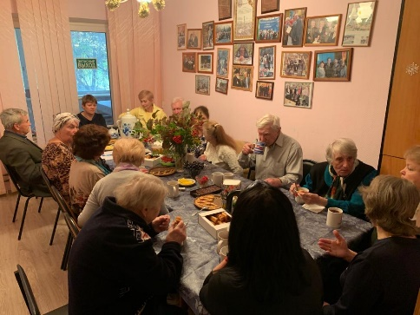
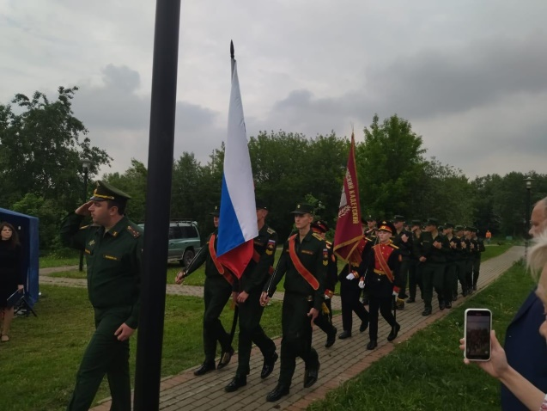
Взаимодействие Центра с общественными советниками является приоритетным направлением. В связи с этим, учреждение активно ведет тесную плодотворную работу с общественными советниками. В 2023 году Общественные советники приняли участие более чем в 30 районных, окружных и городских мероприятиях

Slide 9
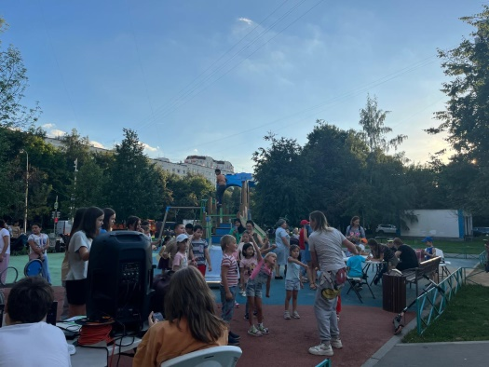
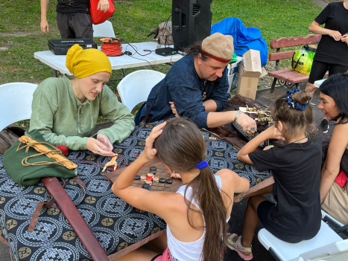
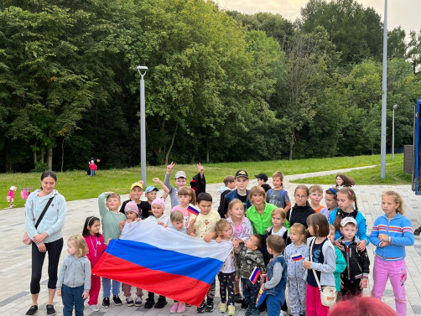
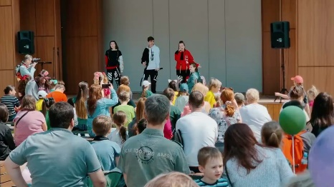
На территории района Чертаново Центральное для жителей района проводятся множество мероприятий для различной возрастной категории, такие как:
• Традиционные мероприятия ко дню воссоединения Крыма с Россией, ко Дню Росси и Российского флага;
• Исторические проекты ко Дню воинской славы;
• Мероприятия, посвященные Дню солидарности в борьбе с терроризмом;
• Профилактические мероприятия для подростков;
• Праздничные мероприятия;
• Тематические и патриотические мероприятия;
• Фестивали дворовых семейных праздников и дворового спорта;
• Мероприятия для допризывной молодежи;
• Общественно-социально-значимые мероприятия;
• Спортивные соревнования и турниры, по различным видам спорта.

Slide 10
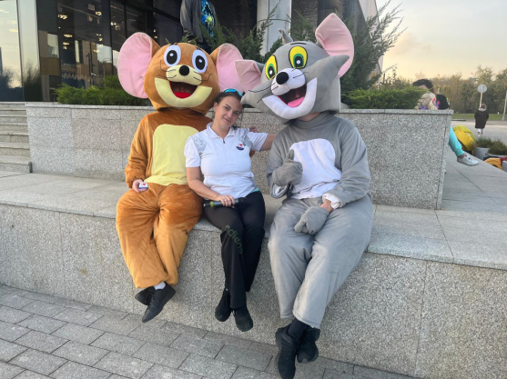
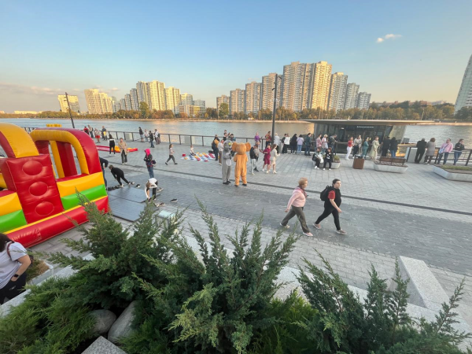
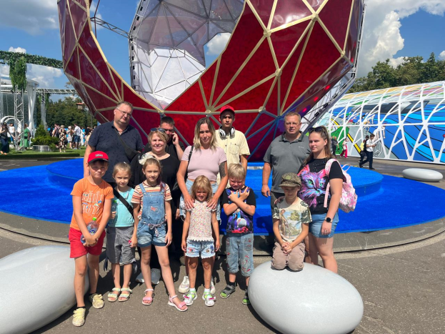
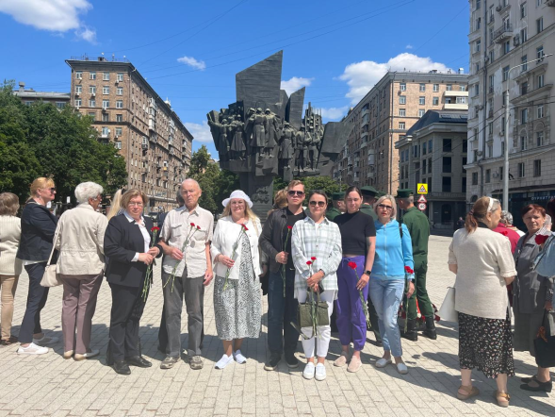
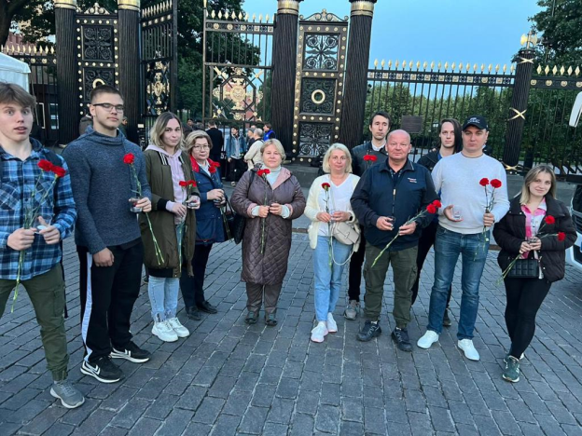
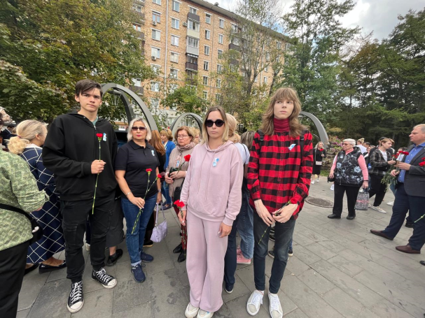
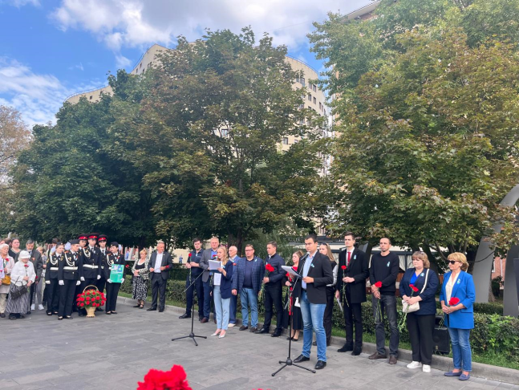
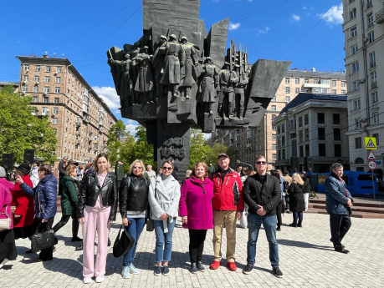
Так же в текущем году учреждение приняло участие в городских программах и проектах:
• Московский велофестиваль;
• «Лыжня России»;
• Московский урбанистический форум;
• Открытие Южного речного вокзала;
• Окружной фестиваль «Народы Российской Федерации.
• Окружные мероприятия, приуроченные к памятным и праздничным датам.

Slide 11
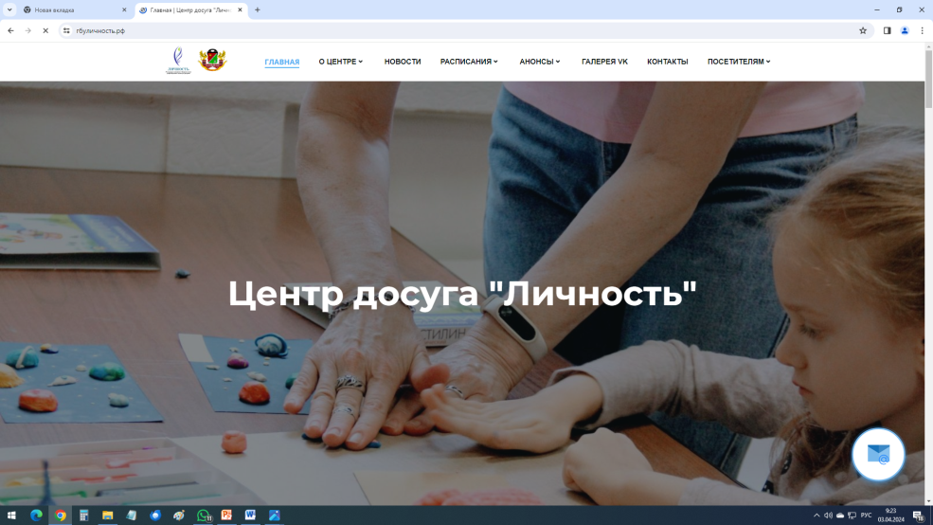
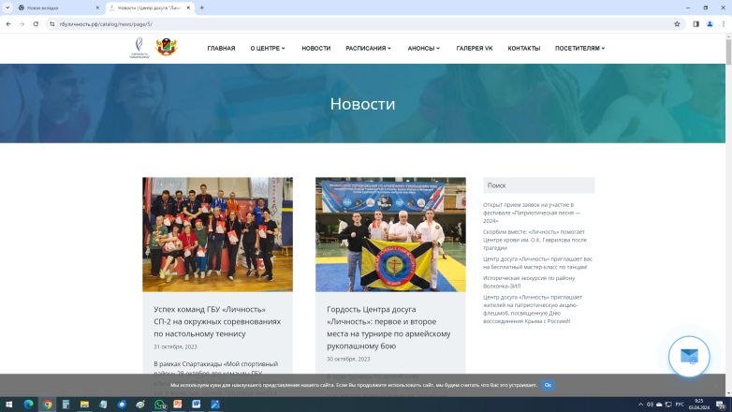
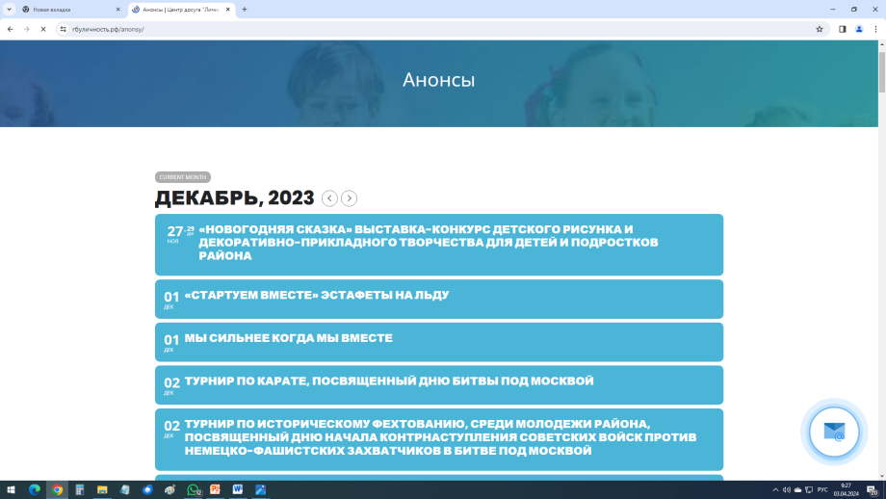
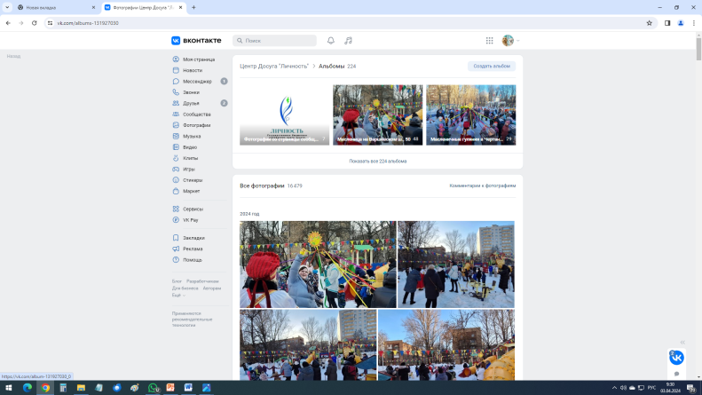
В Центре успешно функционирует сайт Учреждения и группа в социальной сети «ВКонтакте», где регулярно обновляется информация о деятельности Учреждения.
В рамках информационно-рекламного обеспечения деятельности учреждения осуществляется издание рекламных буклетов, справочно-информационные листки и афиши.
Регулярно готовятся и размещаются фотоотчеты и ролики о работе Учреждения.
За период 2023 года на сайте опубликовано – 872 анонса, информация и видеоматериалы о проведённых мероприятиях. Ежедневно сайт посещают более 500 раз.

Slide 12
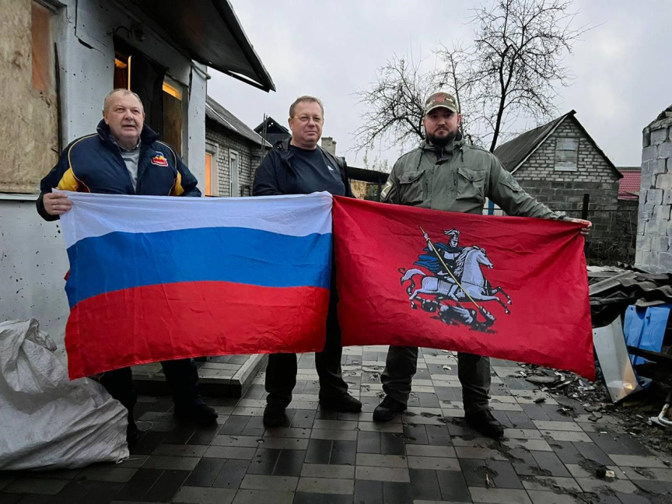
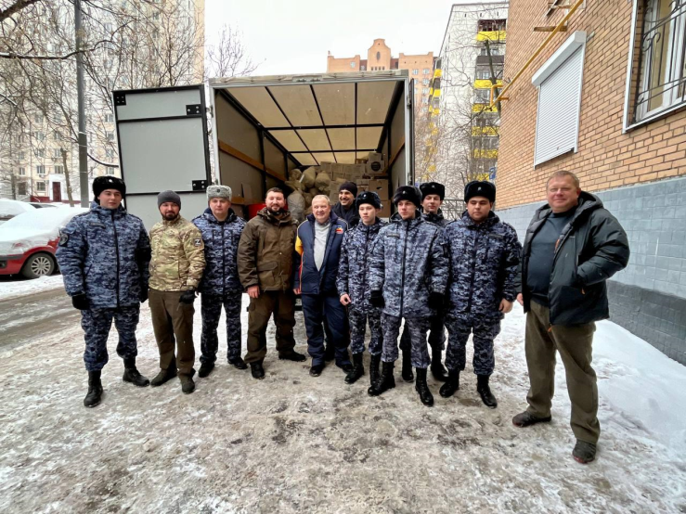
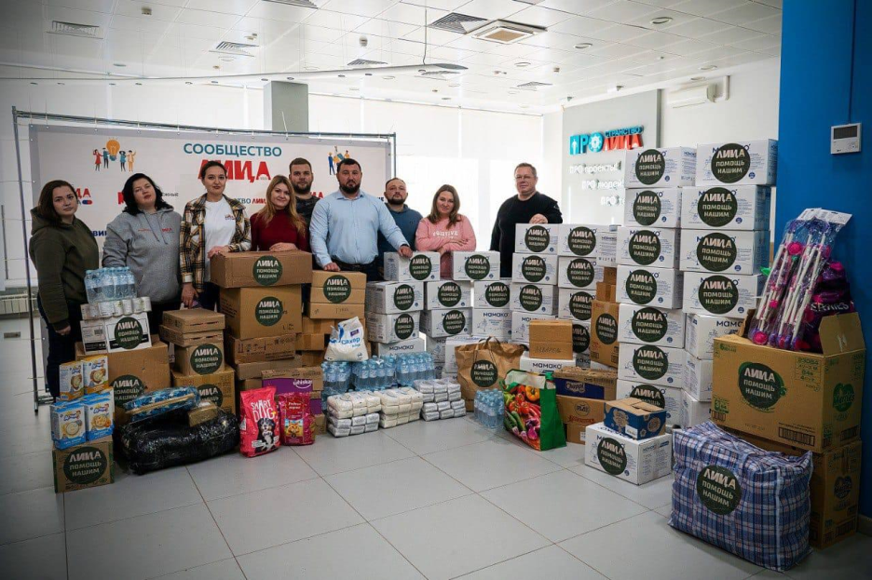
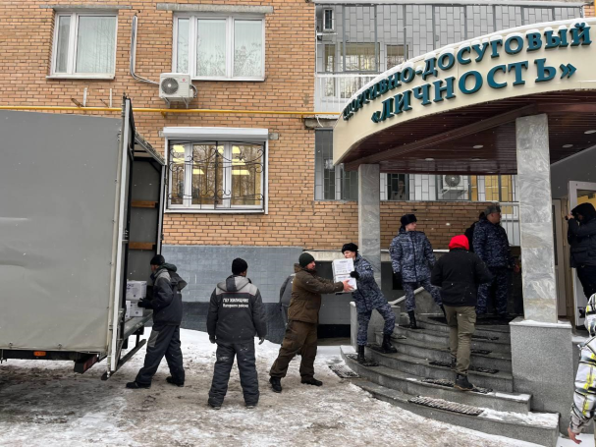
Огромная признательность и слова благодарности, всем участникам добровольной благотворительной помощи жителям Донбасса и военнослужащим СВО. Спасибо большое за чуткость и способность сопереживать, умение и желание поддержать тех, кто в этом нуждается.
Вместе мы еще раз вспомнили, что для нас чужой беды не бывает, что мы своих не бросаем!

Slide 13
СПАСИБО ЗА ВНИМАНИЕ!

